Slide 1
4.Hafta 1
I.REKREASYON VE TURİZM İLİŞKİSİ

Slide 2
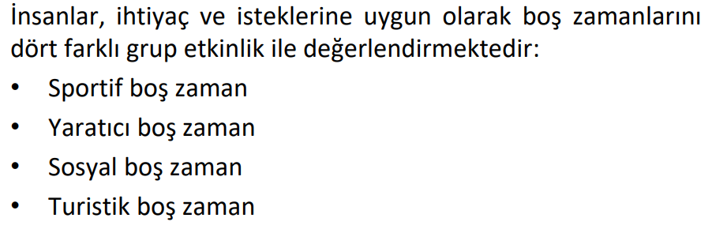
REKREASYON VE TURİZM İLİŞKİSİ

Slide 3
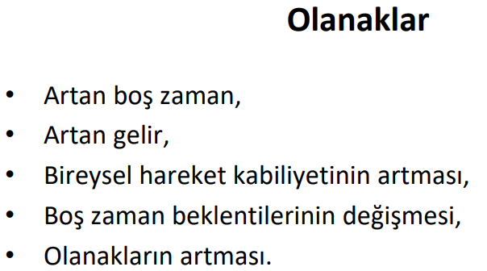
Rekreasyon ve turizm kavramı arasındaki benzerlikler
1-Olanaklar
2-Güdüler
3-Yer ve zaman
4-Politika

Slide 4
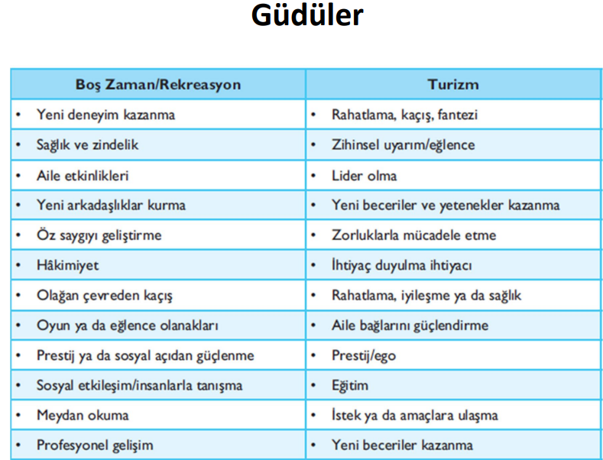
Rekreasyon ve turizm kavramı arasındaki benzerlikler

Slide 5
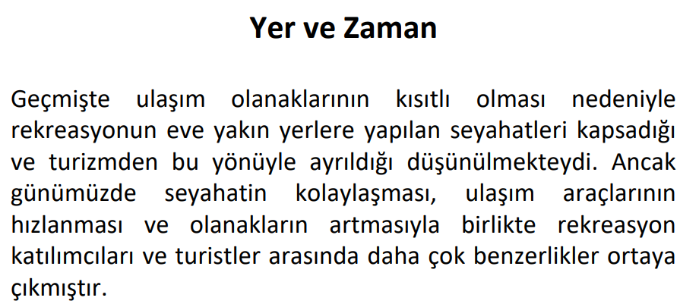
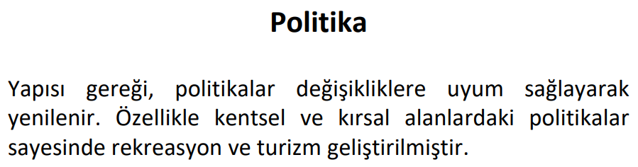
Rekreasyon ve turizm kavramı arasındaki benzerlikler

Slide 6
REKREASYON VE TURİZM İLİŞKİSİ
Turizm ve rekreasyon faaliyetlerinin ayrılan yönleri
TURİZM | REKREASYON
Turizm amaçlı geziler kişilerin yaşam tarzları , tavır ve davranışlarında çok boyutlu değişiklikler yapar | Değişiklikler sınırlıdır
Turizm genel olarak insanın para ve zaman harcama açısından büyük bir satın alma olayıdır. Yatırım gerektirir. | Dar kapsamda rekreaktif hizmetleri veya ürünleri kişinin olağan tüketim alışkanlıkları içinde yer alır.
Harcanan zaman süreksizlik arz eder ve tek kareliktir. | Eğlenceye ve dinlenmeye ayrılan zaman ise süreklilik ve düzenlilik söz konusudur.
Turizm tüketicinin onu elde edebilmesi için evinden ayrılmasını gerektirir. Turizm kişinin ayağına getirilemez. | Rekreasyon evde ve çevresinde yapılabilir. Evden ayrılma zorunluluğu yoktur.
Önemli bir ekonomik değer yaratır. | Rekreasyonda ön plana çıkan değerse öncelikle kişinin mutluluğudur.
Turizm ve rekreasyon aynı etkinlik çeşitleri ve alanları kullanabilmektedirler. Turizm ve dışarıda gerçekleştirilen rekreasyon etkinliklerine , olanakların tedarik edilmesi ve bunlara katılma talebinin olması temel özelliktir. Bu arz ve talebin ekonomik ve sosyal boyutları vardır. Böylece rekreasyonistlerle , turistler aynı faaliyetleri yapan insanlar olarak görülebilmektedirler.

Slide 7
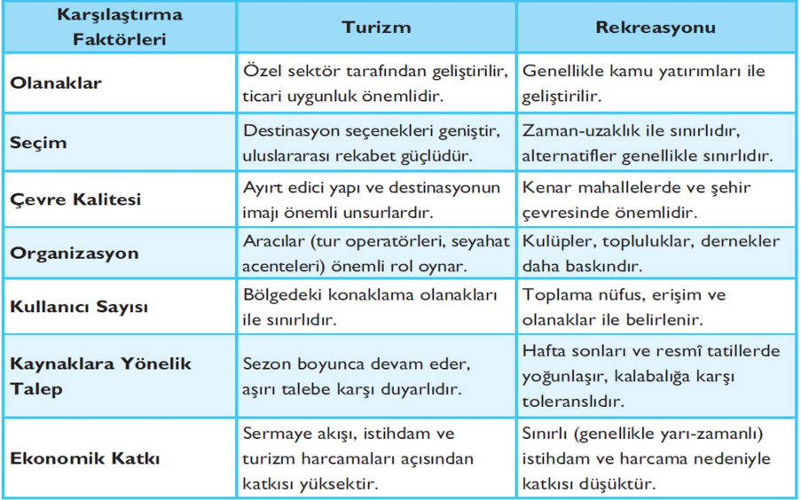
Rekreasyon ve turizm kavramı arasındaki farklılıklar

